Slide 1

^{PREZENTACJA DLA KLASY 2 SP}
^{DO LEKCJI 38}
^{WIELKI POST – CZAS NAWRÓCENIA}
O MODLITWIE, POŚCIE I JAŁMUŻNIE WIELKOPOSTNEJ

Slide 2
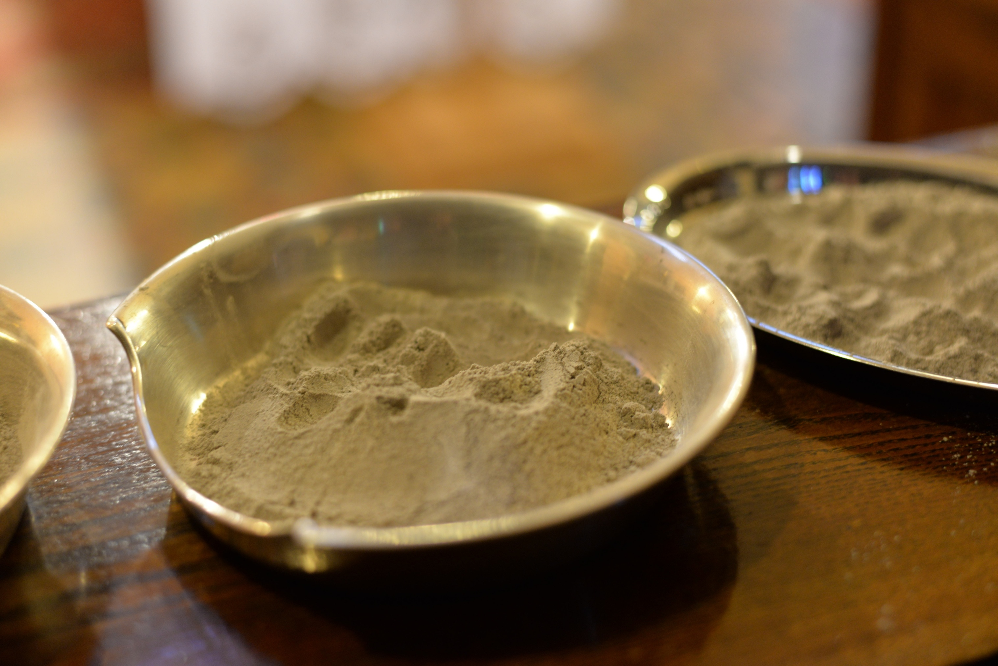

Środą popielcową rozpoczęliśmy Wielki Post, który jest czasem odwrócenia się od swoich grzechów – nawrócenia i poprawy.
Chcemy go dobrze przeżyć, by przygotować się na radosne spotkanie
ze Zmartwychwstałym Jezusem.
1

Slide 3
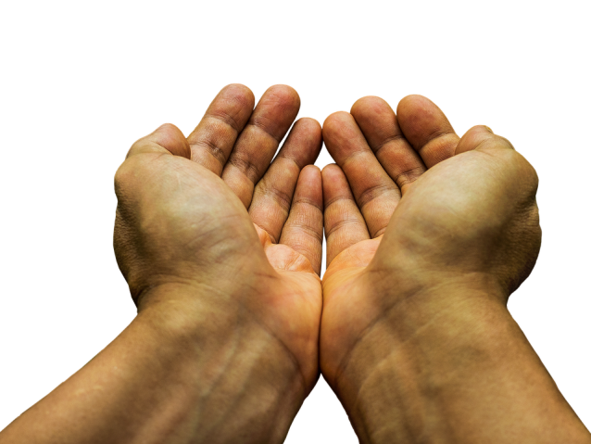
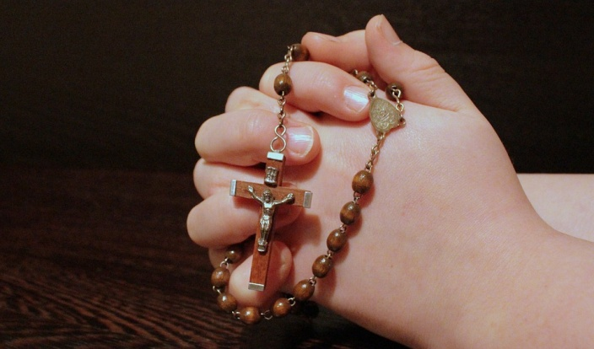
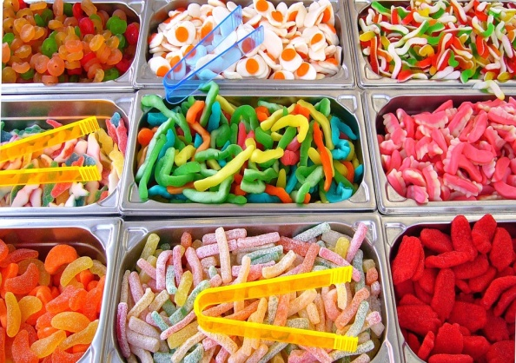
Aby dobrze przeżyć Wielki Post pamiętaj o:
MODLITWIE
Dzięki niej jesteś blisko kochającego Boga.
JAŁMUŻNIE
Przez wspieranie potrzebujących, dzielenie się różnymi dobrami uczysz się prawdziwej miłości do bliźniego.
POŚCIE
Dzięki odmówieniu sobie jakieś przyjemności lub rezygnacji z jakiegoś dobra zauważysz,
co jest naprawdę
w twoim życiu ważne.
2

Slide 4
^{BIBLIOGRAFIA}
Kochamy Pana Jezusa. Podręcznik dla klasy drugiej szkoły podstawowej, red. ks. prof. J. Szpet, D. Jackowiak. Wydawnictwo Święty Wojciech, Poznań 2012, s. 92-95.
Kochamy Pana Jezusa. Poradnik metodyczny. Druga klasa szkoły podstawowej,
red. ks. prof. J. Szpet, D. Jackowiak. Wydawnictwo Święty Wojciech, Poznań 2012,
^{s. 156-161.}
^{FOTOGRAFIE}
^{pixabay.com}
3

